Slide 1

Projet POO : Eagle Extractor
Eagle extractor est un programmeur codé en Java permettant de lire les métadonnées des images et d'effectuer différents types d'opérations en usant de ses informations.
Elle fonctionne en deux mode : le CLI et le GUI.
By Kenan Ammad & Gauthier Defrance

Slide 2
Le noyau :
Le CLI :
Le GUI :
La classe Image : extraction des métadonnées avec la librairies metadata-extractor
La classe Folder : Listage des sous éléments et déplacement avec les librairies Paths et File.
D’autres classes sont présentes afin d’effectuer des opérations basique : recherche, tri, snapshot…
La classe Console : traite les arguments passé facilement grâce à la libraire common-cli.
Explorateur de fichier personnalisé pour le projet
Utilisation de Twelves monkey (ImageIO-Webp) pour l’affichage des Webp
Affichage dynamique
Prévisualisation de toutes images valide

Slide 3
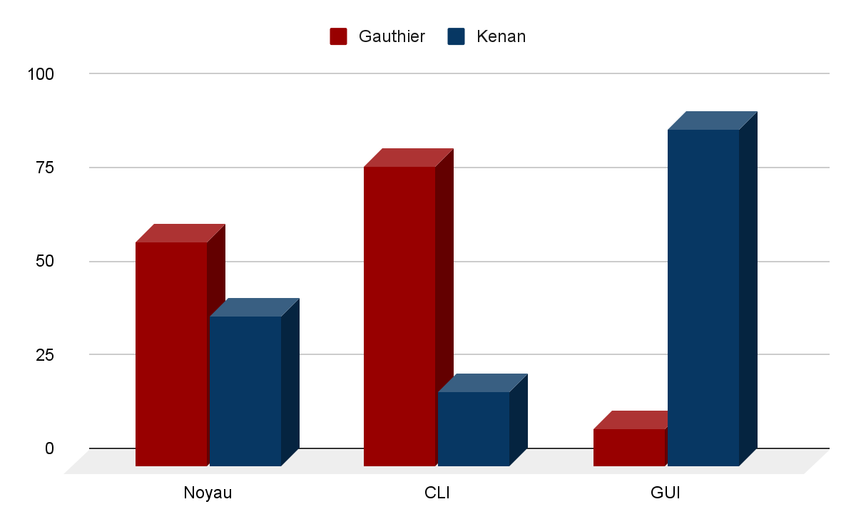
Répartition du travail

Slide 4
Conclusion
Points traité | Points non-traité | Extension
Lister les fichiers Extraite les stats et infos d’une image et d’un dossier Recherche d’image snapshot implémenté affichage d’images commande help gestion des cas interdits (CLI) | Détection de miniatures non fonctionnelles | Système de tri/mettre en ordre les images. Le format GIF Zoom sur image Sauvegarde via fichier JSON Optimisation du code Création de notre propre explorateur de fichiers

